Slide 1
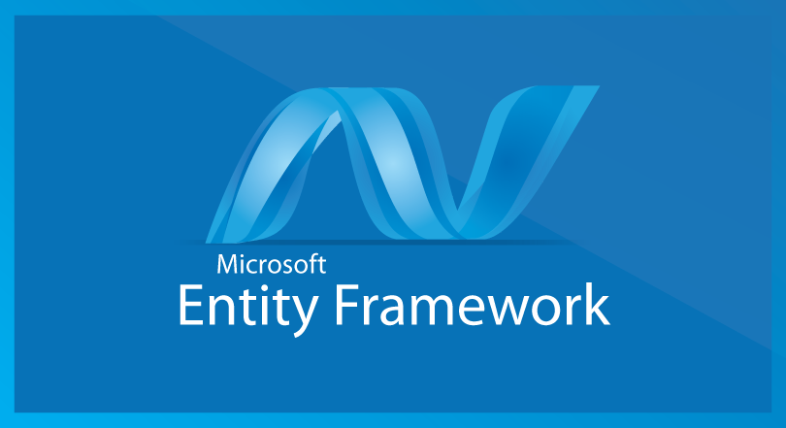
Entity Framework
GVHD:
Th.S Phạm Thi Vương
Nhóm thực hiện:
13520675 - Nguyễn Văn Quang
13520844 - Bùi Đình Lộc Thọ
13520231 - Nguyễn Thanh Hải
13520657 - Đoàn Duy Phương
CÔNG NGHỆ .NET - SE310.H21

Slide 2
Nội dung
What
Why
When
Architecture
How
Discuss
Giới thiệu về Entity Framework (EF)
Vì sao phải sử dụng EF
Khi nào dùng đến EF
Kiến trúc của EF
Làm sao để sử dụng EF
Thảo luận, hỏi đáp về EF

Slide 3

What ?
Sản phẩm của Microsoft.
Object/Relational Mapping (O/RM) framework.
Bộ ánh xạ đối tượng – quan hệ.
Notes:
Entity Framework là một bộ ánh xạ đối tượng – quan hệ cho phép người lập trình .NET làm việc với dữ liệu quan hệ qua các đối tượng (object) nó giúp lập trình viên không cần viết mã cho hầu hết những gì liên quan đến truy cập dữ liệu.
Nói dễ hiểu thì O/RM là cộng cụ để generate class từ database.
O/RM gồm 3 phần chính: Domain O/RM là một công cụ để lưu dữ liệu từ domain objects tới quan hệ dữ liệu như MS SQL Server, nhưng tự động hóa.
class objects, Relational database objects, Mapping information on how domain objects map to relational database objects (table, views, storedprocedures).
(những thuật ngữ trên không dịch thì sẽ dễ hiểu hơn)
O/RM giúp tách riêng database và domain class để dễ phát triển và maintain.

Slide 4

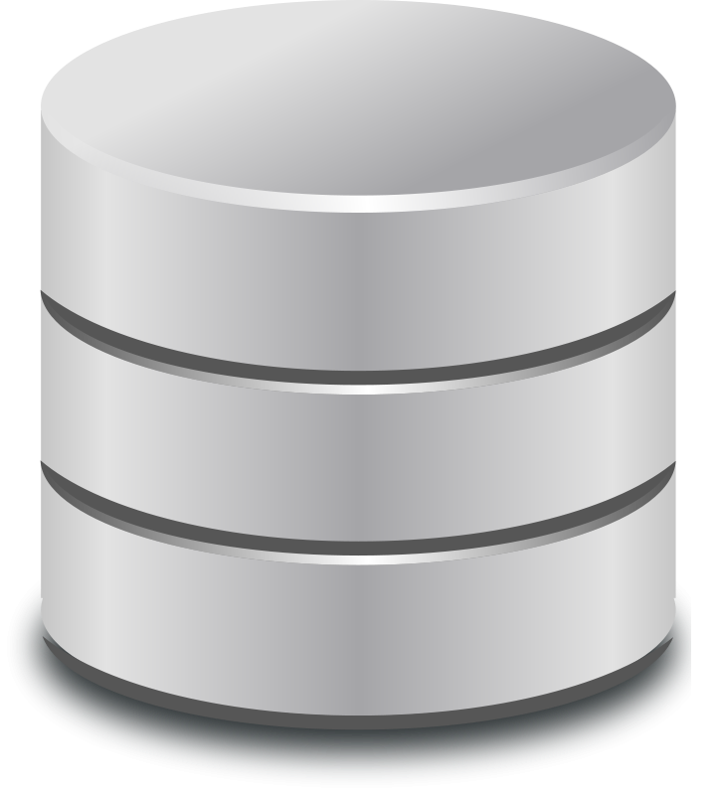
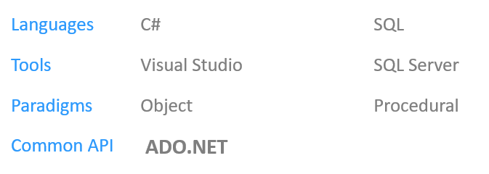
Why ?
Trước đây chúng ta thường thao tác trực tiếp để
truy cập dữ liệu (data access).
Đây là cách phổ biến, nhưng dễ xảy ra lỗi và tốn thời gian!
Notes:
Ví dụ như đoạn code demo sau (next slide)

Slide 5
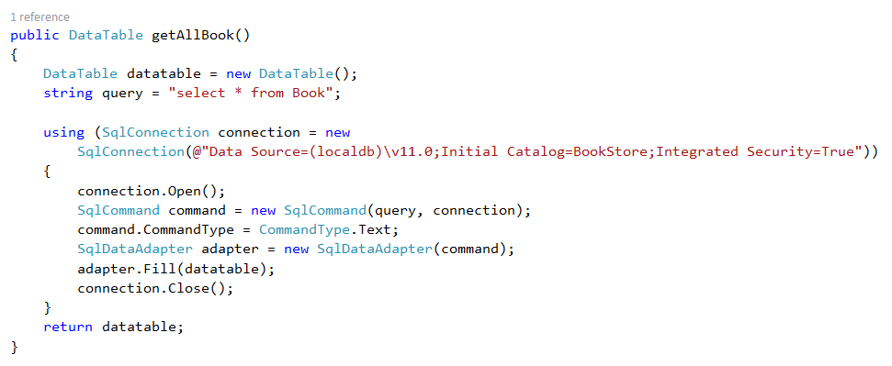
Why ?
Phức tạp, phải viết nhiều câu lệnh đối với dữ liệu lớn.
Notes:
Code sample khi muốn truy cập và sử dụng dữ liệu từ cơ sở dữ liệu.

Slide 6
Why ?
Vì vậy Microsoft cung cấp cho chúng ta công cụ
để tự động hoá các hoạt động liên quan tới cơ sở
dữ liệu (kết nối, truy suất) khi viết ứng dụng.
Đó là Entity Framework.
Notes:
Code sample khi muốn truy cập và sử dụng dữ liệu từ cơ sở dữ liệu.

Slide 7
When ?
Đã có sẵn CSDL => Database first
Bắt đầu thiết kế CSDL => Model first
Đã có mô hình CSDL => Code first

Slide 8
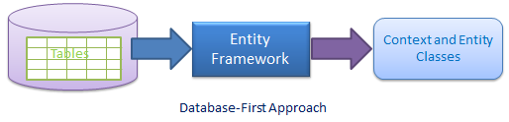
Database first
Là phương pháp chỉ nên dùng khi bạn đã có sẵn
CSDL, EF Wizard sẽ tạo Model và Code bằng cách
generate EDMX từ database đã có sẵn.

Slide 9
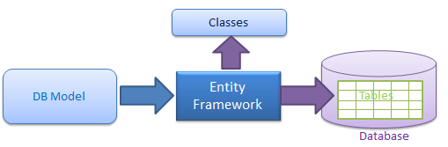
Model first
Dùng khi bạn bắt đầu thiết kế CSDL từ đầu.
Tạo entities, relationships, sau đó generate
database từ model.

Slide 10
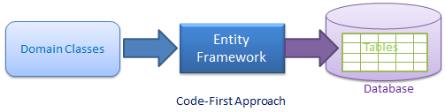
Code first
Viết POCO class trước, sau đó generate database
từ nhưng POCO class này.
Notes:
POCO (Plain Old CLR Objects) là lớp chỉ sử dụng các kiểu dữ liệu tiêu chuẩn.

Slide 11
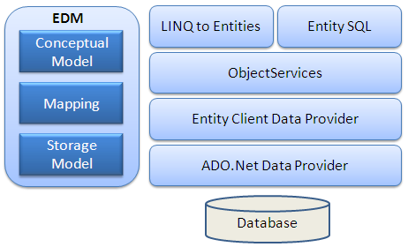
Architecture
Notes:
Entity Data Model (EDM): gồm 3 phần
Conceptual Model: định nghĩa các entity, relationship, hàm trong tập tin với phần mở rộng .csdl. Có thể tạo được các entity class (object layer).
Storage Model: định nghĩa mô hình lưu trữ của dữ liệu, lưu trữ trong tập tin .ssdl.
Mapping: định nghĩa các ánh xạ giữa lớp conceptual và stotage model, nội dung này được lưu trong tập tin .msl.
LINQ to Entities: LINQ to Entities is a query language used to write queries against the object model. It returns entities, which are defined in the conceptual model. You can use your LINQ skills here.
LINQ to Entities: là ngôn ngữ truy vấn được sử dụng để truy vấn các model. Trả về các thực thể được định nghĩa ở Conceptual Model.
Entity SQL: Entity SQL is another query language just like LINQ to Entities. However, it is a little more difficult than L2E and the developer will have to learn it separately.
Entity SQL: là ngôn ngữ truy vấn giống như LINQ. Tuy nhiên nó khó hơn một chút.
Object Service: Đây là các class tự động sinh ra tương ứng với mô hình dữ liệu
ObjectContext đại diện cho một database. ObjectContext có chức năng quản lý các kết nối, định nghĩa mô hình dữ liệu với metadata và thao tác với database. Lớp này cũng có thể thêm vào các phương thức đại diện cho các stored procedure trong database.
ObjectSet<TEntity> là một một tập hợp các entity. Mỗi đối tượng này tương ứng với một table. Có thể lấy được các đối tượng này thông qua các property tương ứng của ObjectContext.
EntityObject, ComplexObject là các lớp tương ứng cho một dòng dữ liệu của table trong database. Khác biệt chính giữa hai loại này là ComplexObject không chứa primary key.
EntityCollection<TEntity> và EntityReference<TEntity>: là các đối tượng thể hiện mối quan hệ (relationship) giữa hai entity class. Mỗi đối tượng này có thể được truy xuất thông qua các property của entity class.
Entity Client Data Provider:EntityClient là một data provider mới của ADO.NET dùng để truy xuất đến database. Được xây dựng bên trên các ADO.NET data provider cơ bản, EntityClient không truy xuất trực tiếp dữ liệu mà thông qua các data provider khác dựa vào các thông tin dữ liệu từ Entity Data Model.
ADO.Net Data Provider: Tầng này kết nối với database và thực hiện các truy vấn
Tham khảo: http://www.entityframeworktutorial.net/EntityFramework-Architecture.aspx

Slide 12
How ?
Cài đặt Entity Framework
Sử dụng DBContext
Demo sử dụng Code First
Demo sử dụng Databases First
Demo sử dụng Models First
Tạo Entity Data Model (EDM)
Notes:
DBContext là lớp định nghĩa (class context). Là cầu nối giữa các lớp hoặc thực thể với cơ sở dữ liệu.

Slide 13
Cài đặt Entity Framework
Cách 1: TOOLS -> Nuget Package Manager -> Package Manager Console
“Install-Package EntityFramework”
Cách 2: References -> Manage NuGet Packages...
Chọn EntityFramework -> Install

Slide 14
Discuss ?
Có 3 cách để sử dụng Entity Framework:
Code First
Models First
Database First
Vậy nên sử dụng cách nào?

Slide 15
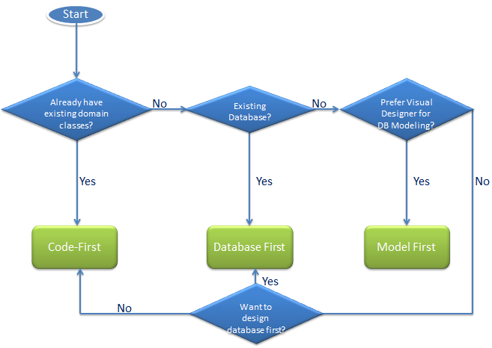
Notes:
Code first
Hay dùng, đặc biệt đối với ai thích viết code và không thích entity framework tự động generate code cho mình vì nó quá phức tạp và khó hiểu.
Toàn quyền kiểm soát code vì tự viết tất cả, code tự động được generate thì rất khó chỉnh sửa (khi tự viết được tất cả bạn sẽ rất thích thú như mình vậy, và ăn hành sướng luôn kkkk)
Những thay đổi trên code sẽ làm thay đổi database và có thể mất dữ liệu và code quyết định database. Nếu code không cứng sẽ rất nguy hiểm, nên backup databse thường xuyên.
Sửa trực tiếp Database trên SQl có thể sẽ bị mất.
Database first
Hay dùng, nếu đã có sẵn database hoàn chỉnh
Entity Framework tạo class từ database
Khó chỉnh sửa code, nếu bạn muốn thêm tính năng thì không được sửa trực tiếp từ file emdx mà phải dùng partial class, tức là viết thêm class chứ không được sửa class được tạo sẵn.
Có thể sửa Database trực tiếp trên SQL vì database quyết định model. bạn có thể update model từ Database.
Model first
Ít dùng, dùng với những người không thích viết code nhiều.
Ý kiến cá nhân
– Code First, mình hay xài nhưng với những app nhỏ, ít table.
– Database First là lựa chọn ưu tiên từ trước tới giờ. Vẫn giữ cách truyền thống là tốt nhất: thiết kế database
– Model First hay Database First không khác nhau mấy.
– Model First nghe nói hay xảy ra lỗi và mình chưa xài bao giờ.

Slide 16
Discuss ?
Any question?

